Slide 1

新建研究生宿舍寢室傢俱
說明會
力星實業股份有限公司
魏文忠 協理

Slide 2
解說主題如下:
單人房與無障礙房配置
家庭房的配置
設計構想及理念
雙人房空間配置

Slide 3
  設計構想及理念
設計風格
歐式系統櫥櫃的設計感
配色上以年輕人角度
空間感
留意動線及使用機能
局部可調整空間配置
材質及品質
環保及低甲醛的系統板
床組為實木床, 觸感溫潤
品質及耐用性
耐磨測試及堅固性經CNS認證
不易刮傷, 易清潔
收納機能
床下收納行李箱或整理盒
衣櫃, 鞋櫃, 立式書櫃, 書桌及燈及書架

Slide 4
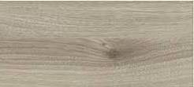
黃金榆木
淡淡的金黃底色, 披覆灰色山形紋路, 冷暖色混搭
色澤不俗，可與觀音石地磚相搭, 沉穩中有精彩

Slide 5

鐵杉洗白
米白底色, 披覆規則木紋路,
單純紋路用於書桌面不壓紋, 視覺無壓力

Slide 6
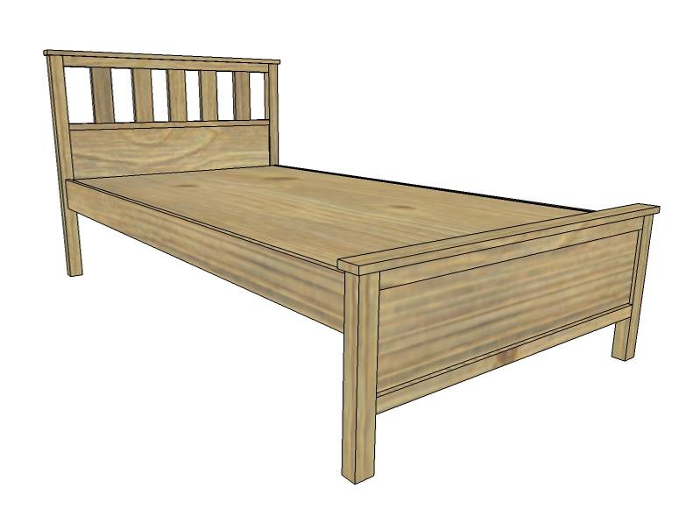
單、雙人房及無障礙房 - 床鋪樣式

Slide 7
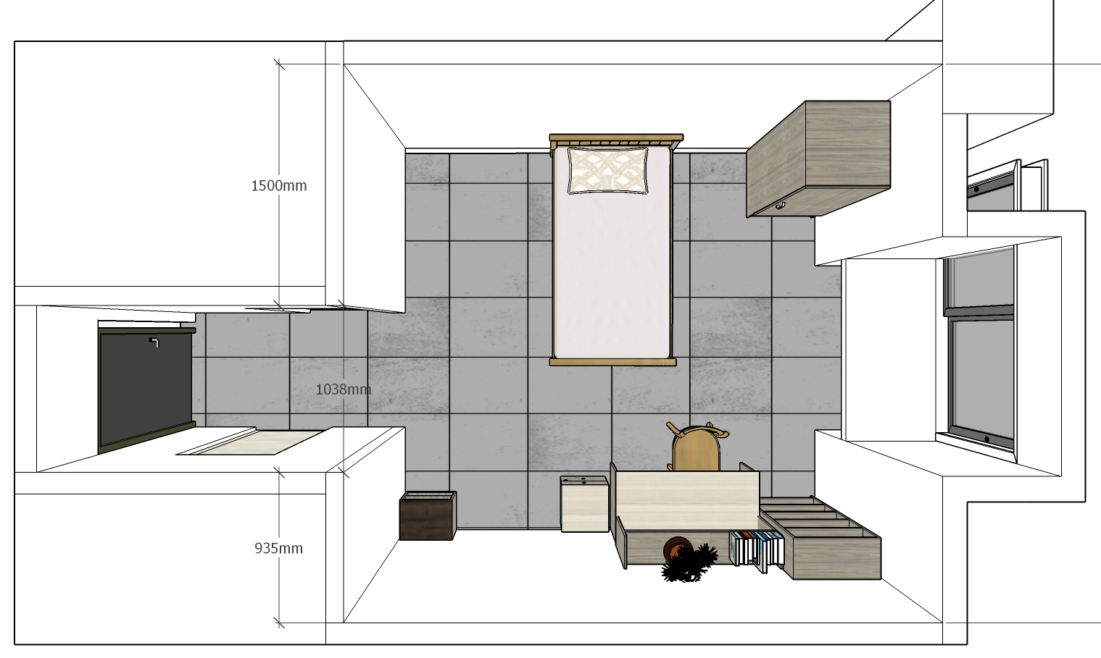
空間可能的配置 – 單人房

Slide 8
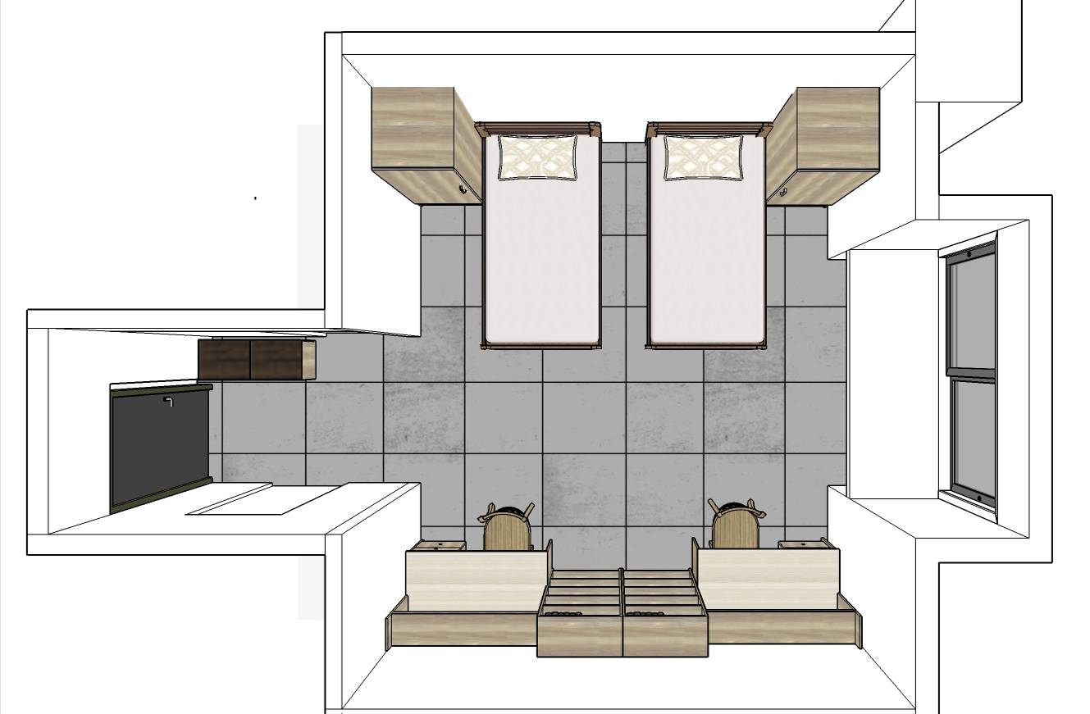
空間可能的配置 -- 雙人房

Slide 9
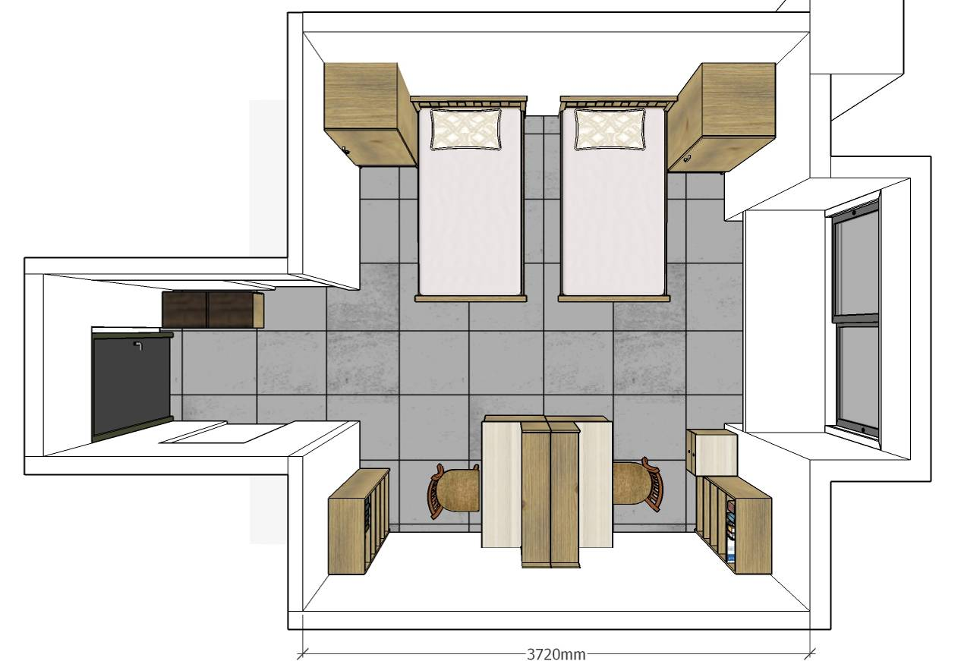

Slide 10
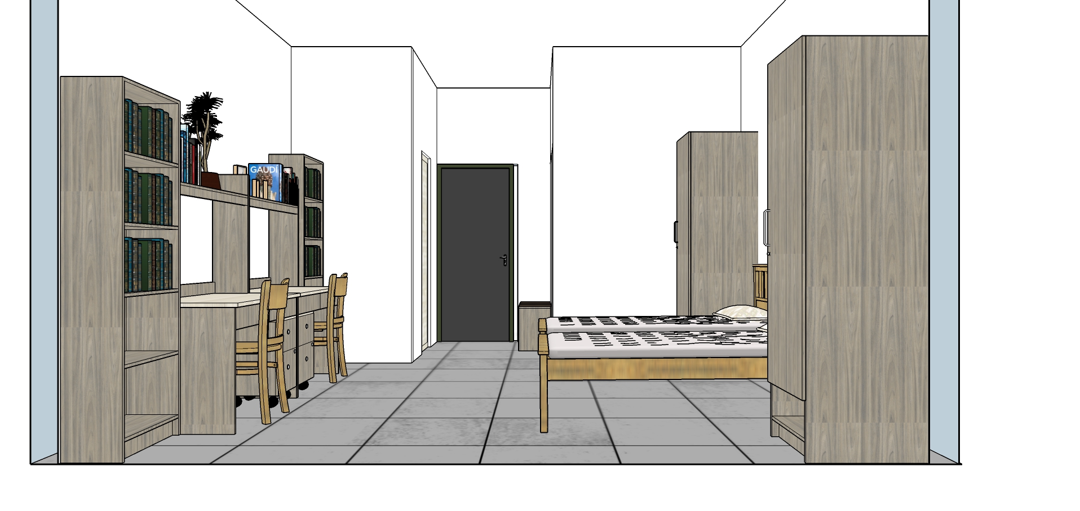
3D配置、配色 – 雙人房

Slide 11
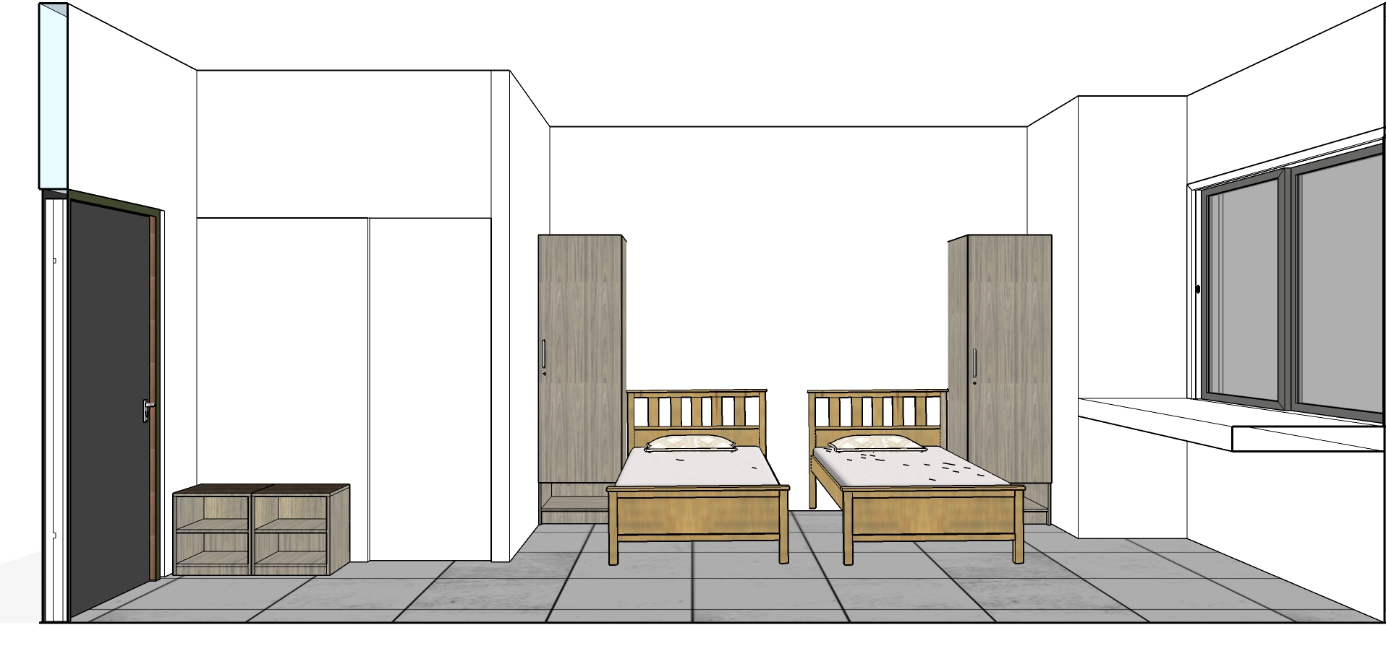
3D配置、配色 – 雙人房

Slide 12
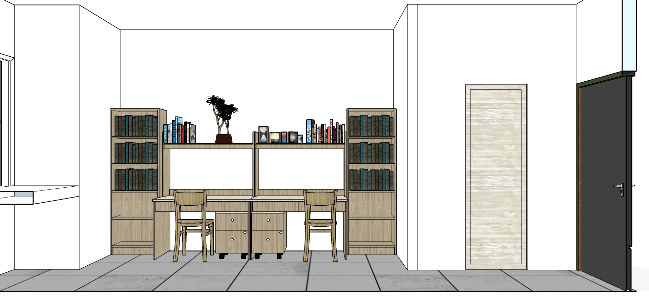
3D配置、配色 – 雙人房

Slide 13
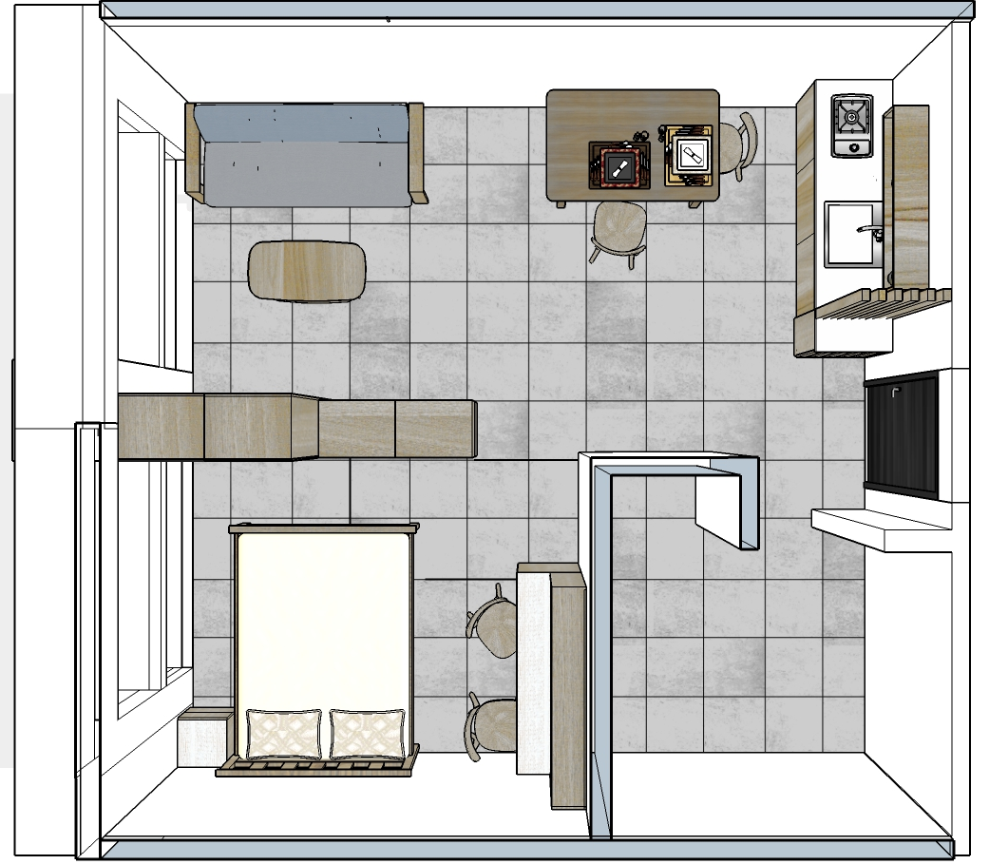
3D配置、配色 – 家庭房

Slide 14
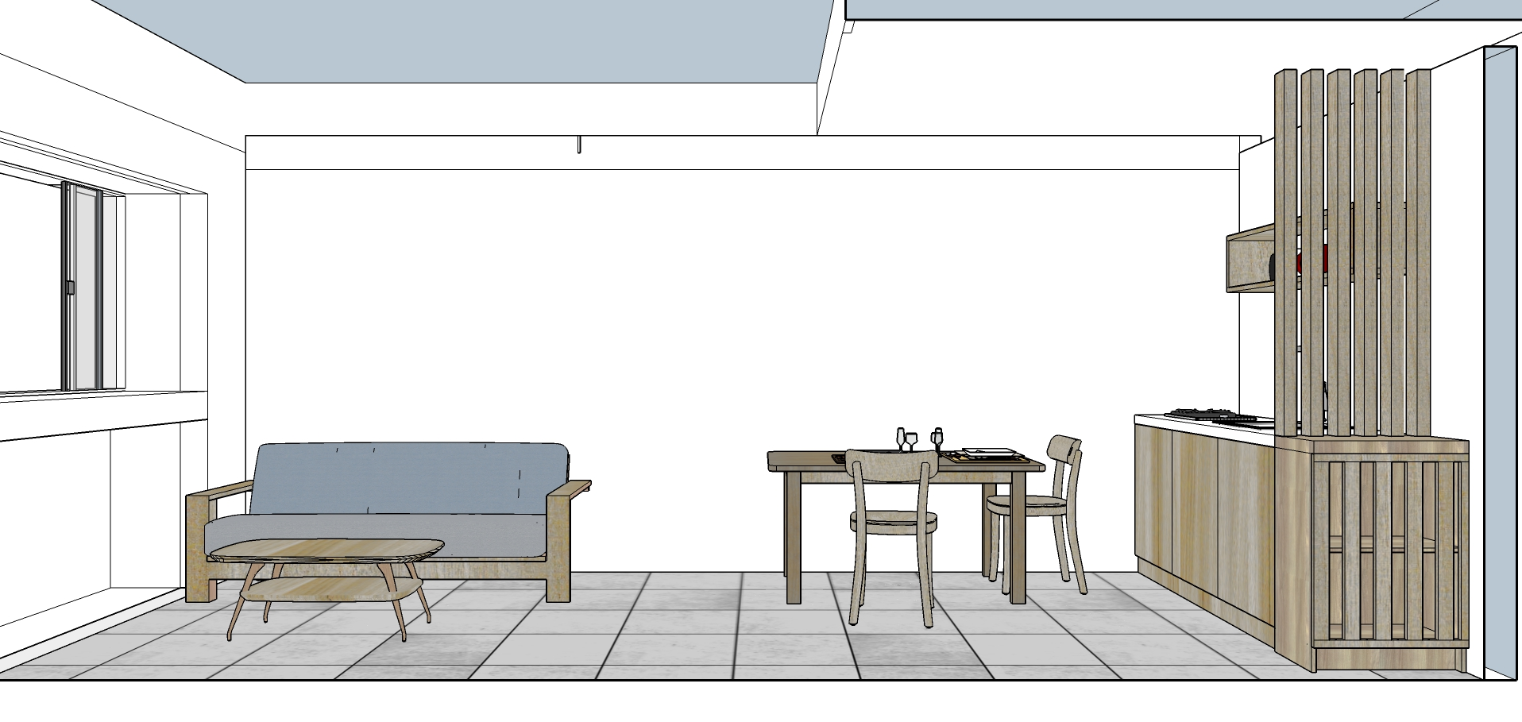
3D配置、配色 – 家庭房

Slide 15
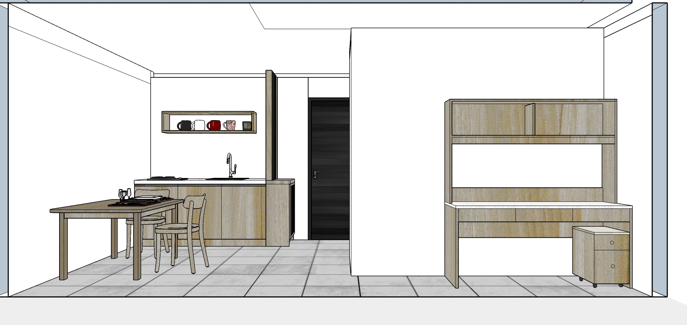
3D配置、配色 – 家庭房

Slide 16
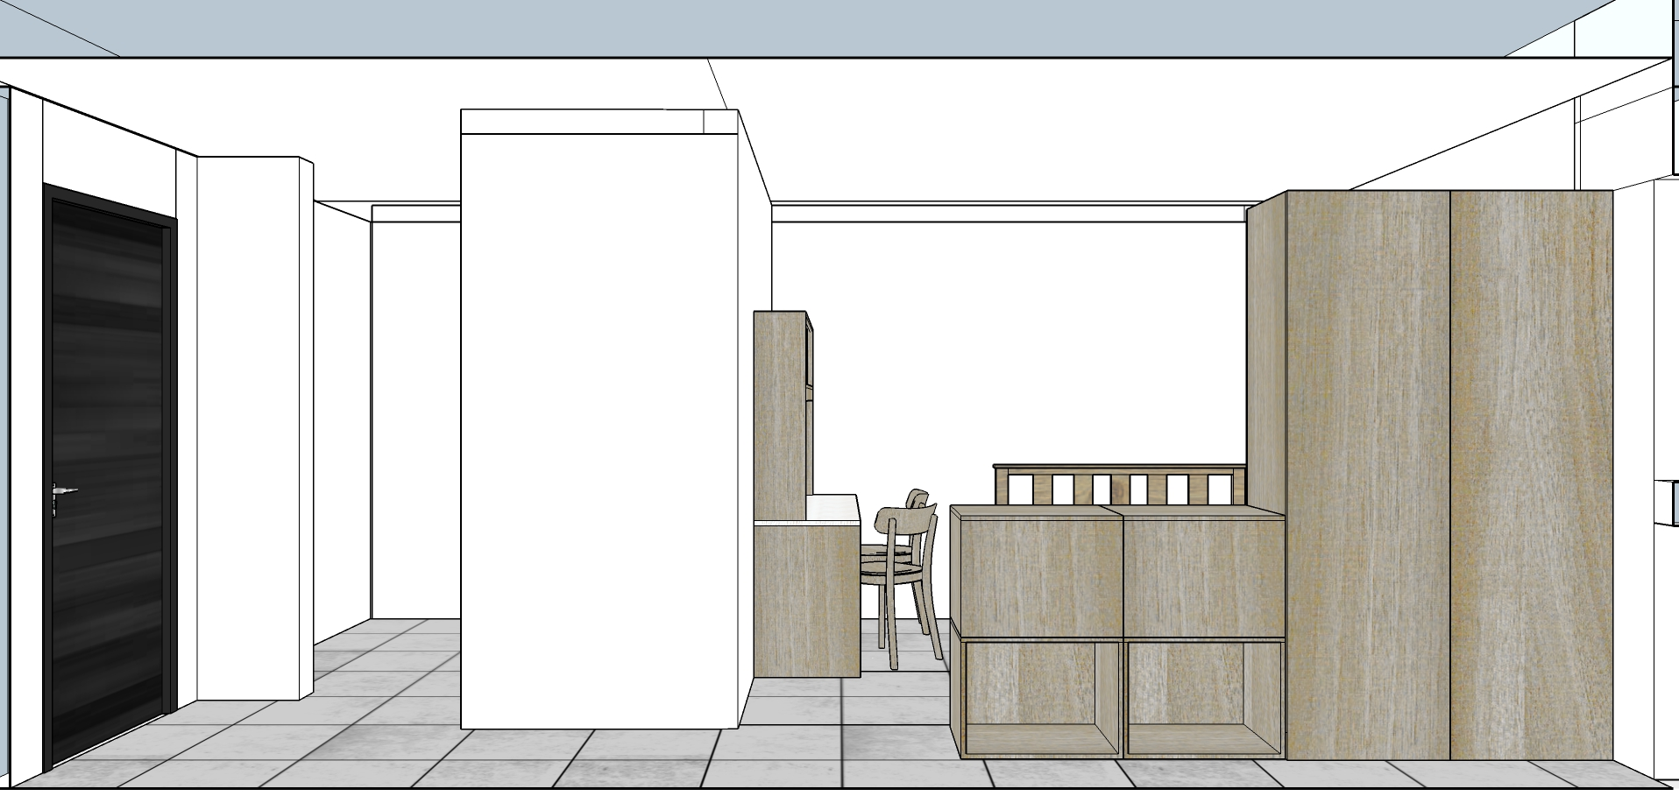
3D配置、配色 – 家庭房

Slide 17
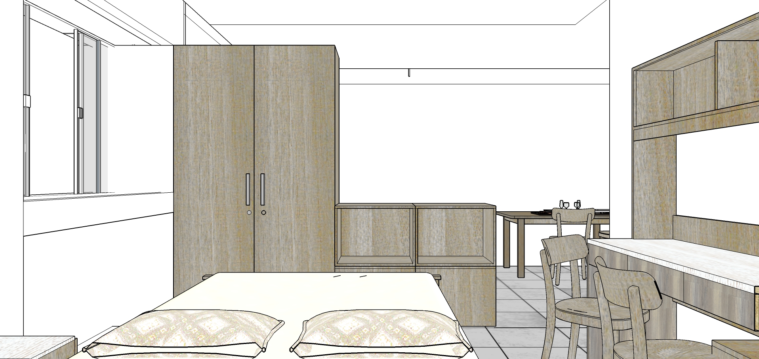
3D配置、配色 – 家庭房

Slide 18
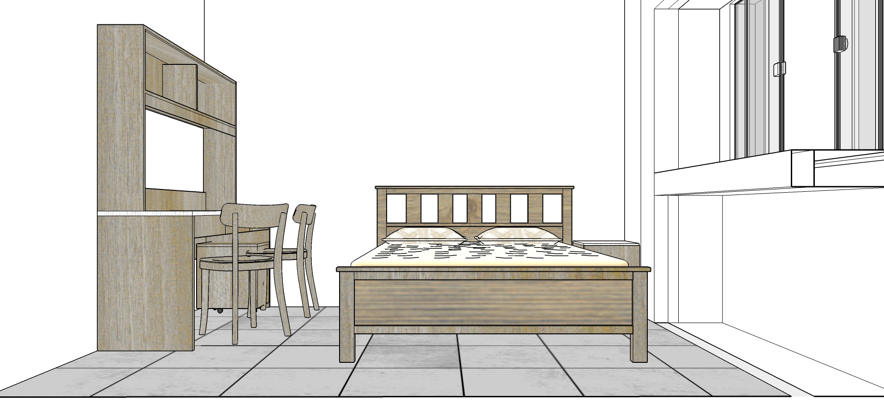
3D配置、配色 – 家庭房

Slide 19
謝謝各位的聆聽

